Slide 1
地理轨迹相似性分析服务的设计和实现
南京大学软件学院 韩淳

Slide 2
目录
1.项目问题概述
2.项目背景介绍
3.解决方案概述
4.解决方案具体实现
5.运行与测试
6.总结与展望

Slide 3
地理轨迹
1.地理轨迹是运动实体在空间中所经过点的集合。
2.移动互联网、GPS和卫星定位技术的发展成熟，使得海量的轨迹数据被存储。
3.轨迹数据潜在性地暴露了实体的活动特征、行为倾向和环境关系等信息

Slide 4
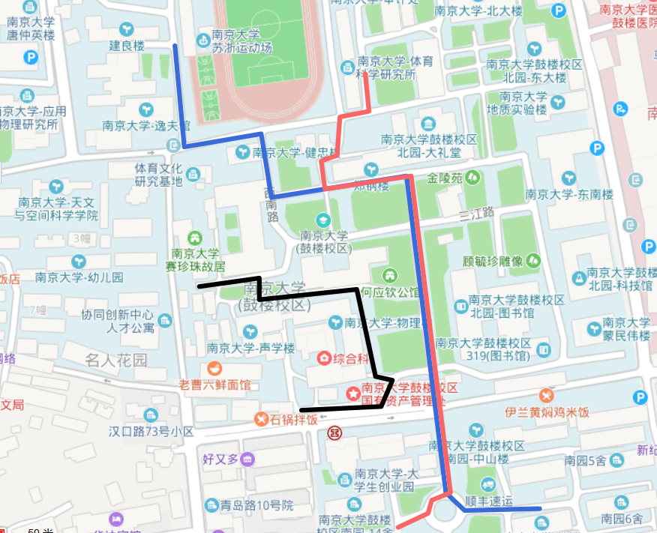
地理轨迹相似性
1.轨迹越相似的实体，其存在关联的可能性越大。
2.可能的应用场景包括用户分类，交通路线预测，犯罪同伙分析。
3.红色轨迹与蓝色轨迹更相似，其实体本身存在关联的可能性更大。

Slide 5
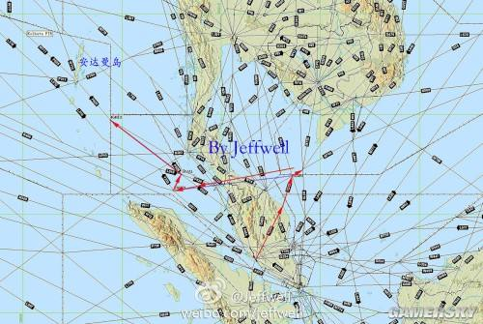
核心问题
如何找到与目标轨迹最相似的若干条轨迹，并且良好地将结果展示给用户？

Slide 6
基本要求
1.海量轨迹数据的存储
2.轨迹数据索引结构和检索行为的定义
3.轨迹可视化

Slide 7
相关产品：百度鹰眼

